Slide 1

致知于行
计算成像团队组会汇报
Computational Imaging Group Meeting presentation
汇 报 人： 李小嘉
指导教师：赵晓杰
汇报时间：2026年07月26日

Slide 2
01
上阶段研究回顾
目录
02
本阶段研究内容
contents
03
研究进展
04
下一步工作计划

Slide 3
1 上阶段研究回顾
2 本阶段研究内容
上阶段在基线3D ResNet18的基础上，针对钻孔缺陷主要集中于头部、完整体积中大量正常区域容易稀释微小缺陷特征的问题，开展了头部ROI建模研究。
沿用统一的五折划分和训练参数，对96、64、48、37、32和24层头部区域进行对比，并相应调整长度方向的下采样策略。
实验结果表明，37层头部ROI在保留缺陷信息、减少无关区域和维持特征分辨率之间取得了较好平衡，相较完整体积基线在Recall、F1、AUC和AP等指标上获得稳定提升。
1.新的头部实验，在24基础上继续保留特征图
2. 跨板泛化能力开展研究，选取1022、1077和1305三块新板，每块随机抽取并标注490个钻孔作为外部测试数据，系统分析不同板材、灰度分布、体素间距和输入尺寸对模型性能的影响。在此基础上，对比原始尺寸与统一尺寸、完整体积与Head37模型以及不同归一化策略的测试结果，明确现有模型的跨板性能差异。
3.测试模型只看best_loss

Slide 4
3 研究进展
新头部实验
实验过程
原来特征图长度方向可能被压缩过度，丢失细节，在头部区域24的基础上继续保留特征图长度方向细节。
所以验证在短头部输入中，保留更高的长度方向分辨率，是否有利于微小缺陷识别。
模型 | 初始输入特征图 | 最后特征图
原版296完整输入 | 1×296×37×37 | 512×10×5×5
Head ROI 24 | 1×24×37×37 | 512×3×5×5
Head ROI 37 | 1×37×37×37 | 512×5×5×5
Head ROI 24保留长度 | 1×24×37×37 | 512×6×5×5

Slide 5
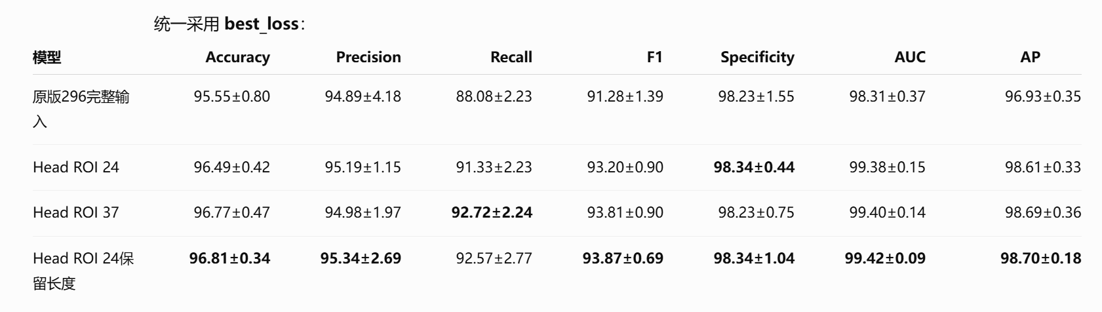
3 研究进展
新头部实验
实验结果和分析
普通Head24相比Head37略差，而24保留长度之后，两者相差无几。
说明普通下采样条件下，24层可能裁剪过短或最终长度特征被压缩过多。

Slide 6
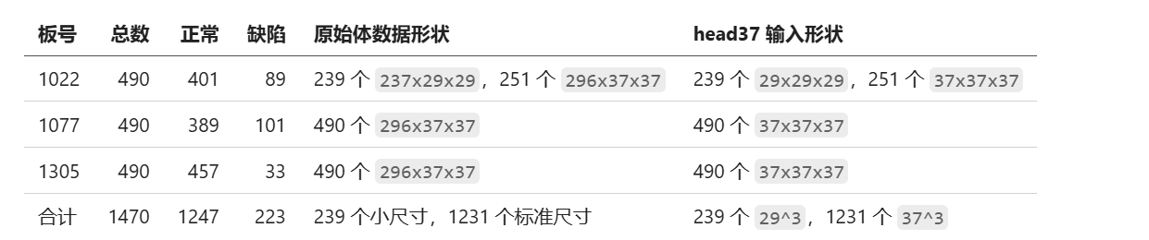
3 研究进展
跨板泛化测试
数据处理
选取325中的两块板，275中的一块板，优先选取缺陷占比多的板子，保证测试稳定性，三块板中也包含不同尺寸，然后每块板随机抽样490个样本，保持原始正常缺陷比例，不进行调整，然后进行数据标注，之后把钻孔统一方向。
头部数据裁剪保持一致性，原始尺寸裁剪37*37*37，较小尺寸裁剪29*29*29，保持一致
三块板中数据尺寸如图所示：
VT-X750-1077_0000000004_20250719_2527V679844503_20250719022216-must
VT-X750-1022_0000000044_20260106W_2552V612534501_20260106184823
VT-X750-1305_0000000001_20260227_2512V663586501_20260227034814

Slide 7
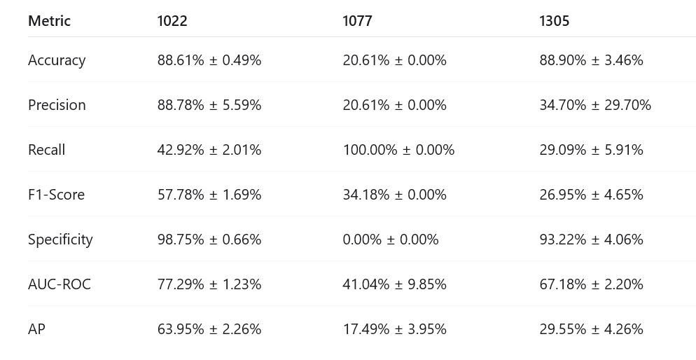
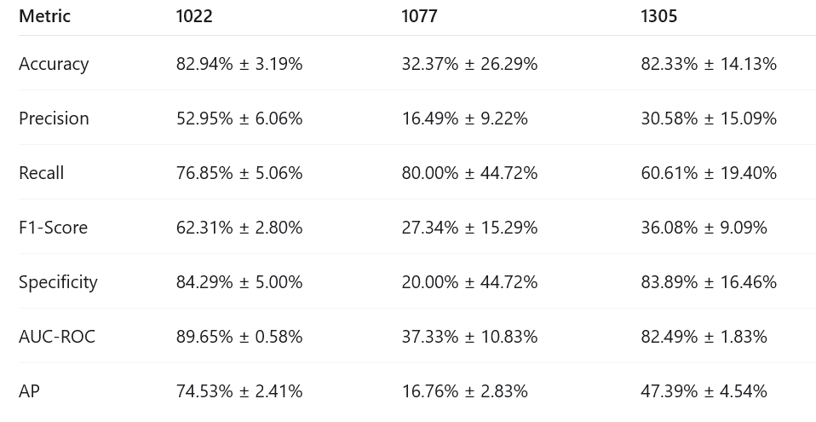
3 研究进展
跨板泛化测试
测试结果
三块板数据可以直接送入网络，只需要更改数据加载器，网络本身兼容不同尺寸。
ResNet18
Resent18头部37模型
观察实验结果发现，1077板出现异常，其他两块板指标也比较差，证明模型泛化性能不足。
但是头部模型仍然有一定效果。
经过分析，三块板与原始版灰度有差异，于是更改归一化方式重新训练模型。

Slide 8
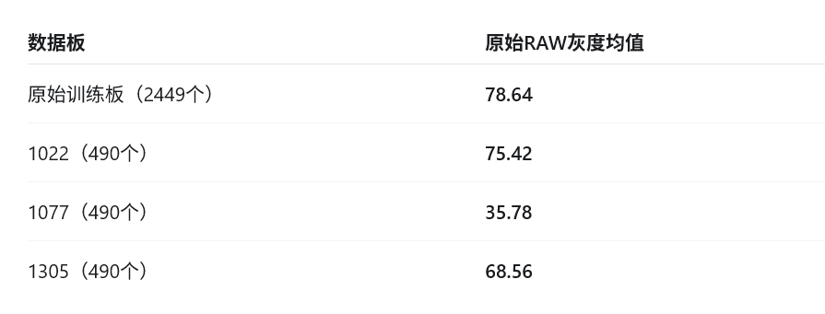
3 研究进展
新归一化实验
实验说明
灰度分析如下，发现有差异，而且1077差异最大，可能是指标异常原因
旧归一化采用每折训练集固定的全局Min-Max参数，并将其直接应用于验证集、测试集和外部数据。当不同板材的灰度分布发生偏移时，部分体素容易被压缩或截断，1077板因整体灰度明显偏低而出现预测异常。为此，本阶段改用逐样本P1/P99鲁棒归一化：对每个钻孔独立计算第1和第99百分位，将该范围线性映射至[0,1]，同时抑制异常极值；Head37模型在裁剪后的头部ROI内计算。实验保持五折划分、网络结构、数据增强和训练参数不变，仅更换归一化方式并重新训练。

Slide 9
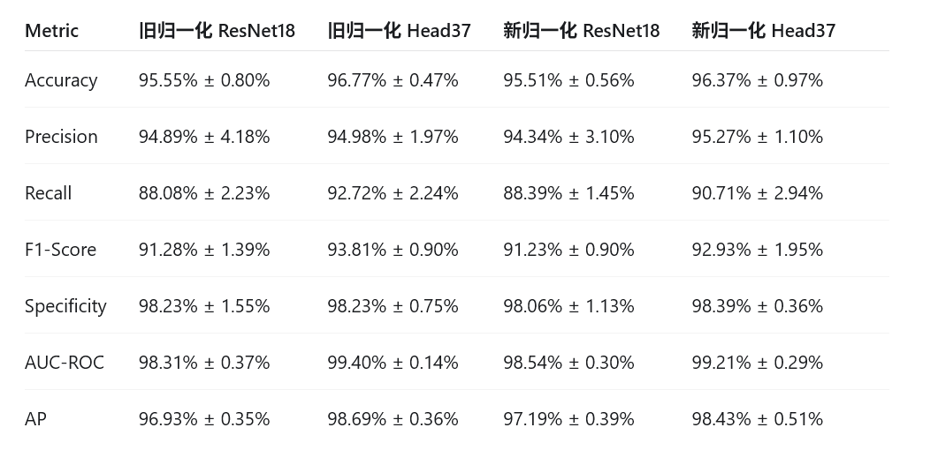
3 研究进展
新归一化实验
实验结果和分析
初始版测试结果
在旧归一化下，Head37相较ResNet18的Recall由88.08%提高至92.72%，F1由91.28%提高至93.81%，AUC和AP分别提高1.09和1.76个百分点；在新归一化下，Head37仍将Recall和F1分别提高2.32和1.70个百分点，说明头部区域建模在两种归一化方式下均有效。对ResNet18而言，新旧归一化的F1仅相差0.05个百分点，整体性能基本一致；对Head37而言，新归一化的F1下降0.88个百分点，主要来自Recall降低。其原因是初始板训练集与测试集灰度分布一致，旧归一化不存在明显域偏移，并能保留部分绝对灰度信息，而逐样本P1/P99可能削弱这部分信息。因此，新归一化的主要价值并非提高同板测试指标，而是增强模型对外部板灰度变化的适应能力。

Slide 10
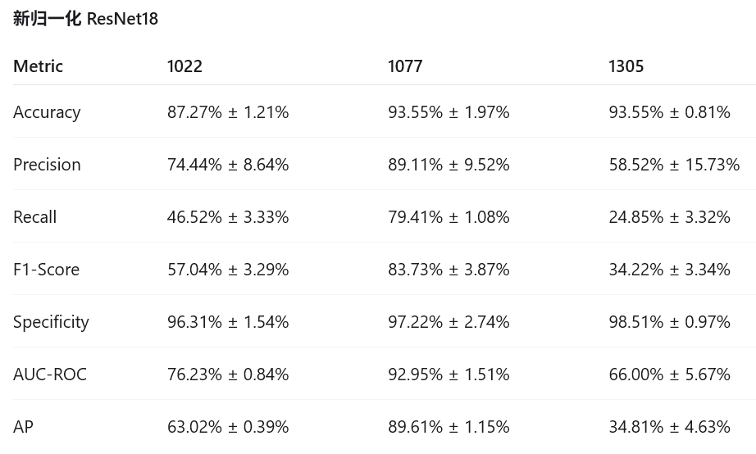
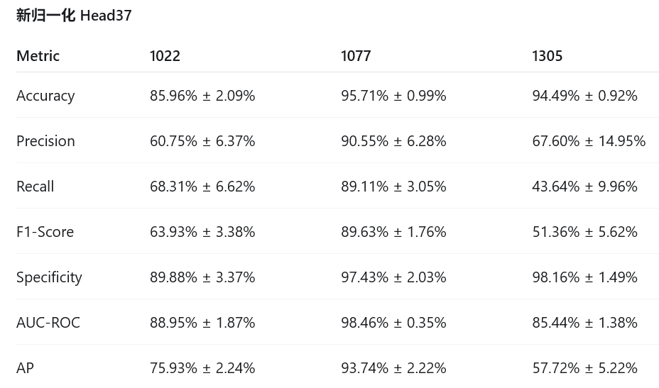
3 研究进展
新归一化实验
实验结果和分析
外部板测试结果
新归一化主要解决了灰度偏移问题，尤其对1077效果显著；Head37在三块外部板上均优于完整ResNet18，证明头部ROI具有跨板有效性。
在此基础上继续进行统一尺寸实验。

Slide 11
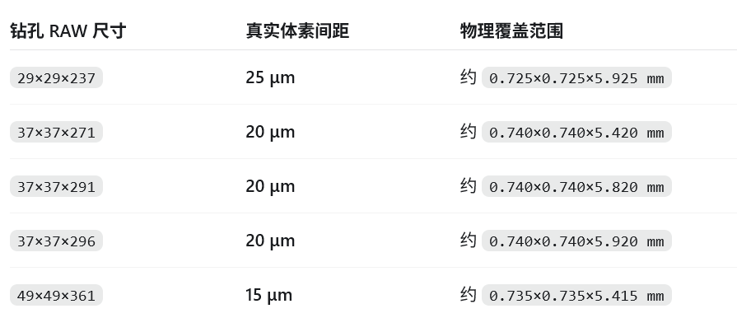
3 研究进展
统一尺寸实验
实验说明
为验证体素间距和输入尺寸差异对外部泛化性能的影响，本阶段在新归一化模型基础上开展统一尺寸实验。初始训练板采用20 μm体素间距，对应37×37×296；1022板中部分样本采用25 μm体素间距，对应29×29×237。实验使用三线性插值将这部分完整钻孔重采样为20 μm对应尺寸，再截取Head37区域，其他样本、标签、模型权重和测试参数均保持不变。
下图为325和275中的所有钻孔尺寸及其对应体素范围

Slide 12
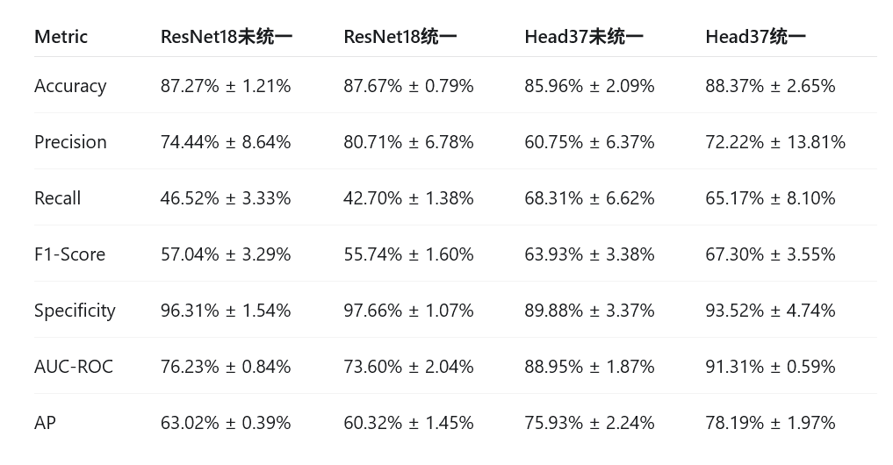
3 研究进展
统一尺寸实验
外部测试结果和分析
1022统一尺寸与未统一尺寸对比（best_loss）
统一尺寸对两个模型效果不同：ResNet18的F1、AUC和AP均有所下降，说明插值可能损失了完整体积中的细节；Head37的F1提高3.37%，AUC提高2.36%，AP提高2.26%，说明尺寸一致有利于头部局部特征匹配。因此，统一尺寸只对Head37有一定效果，对完整ResNet18无效。

Slide 13
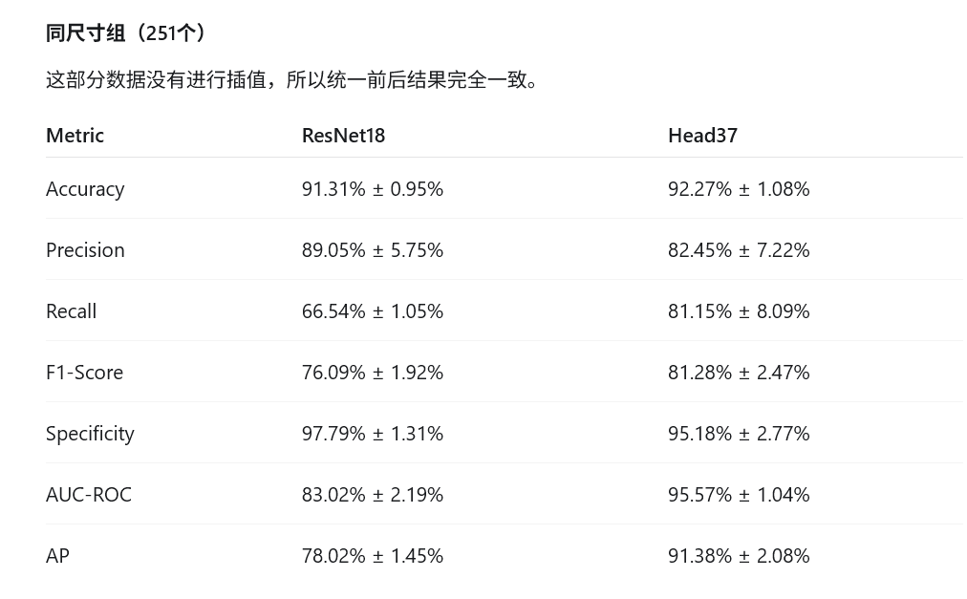
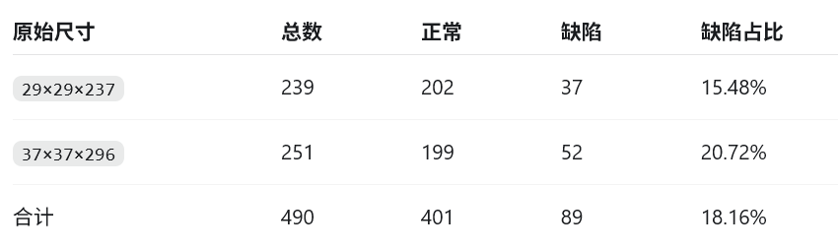
3 研究进展
统一尺寸实验
外部测试结果和分析

Slide 14
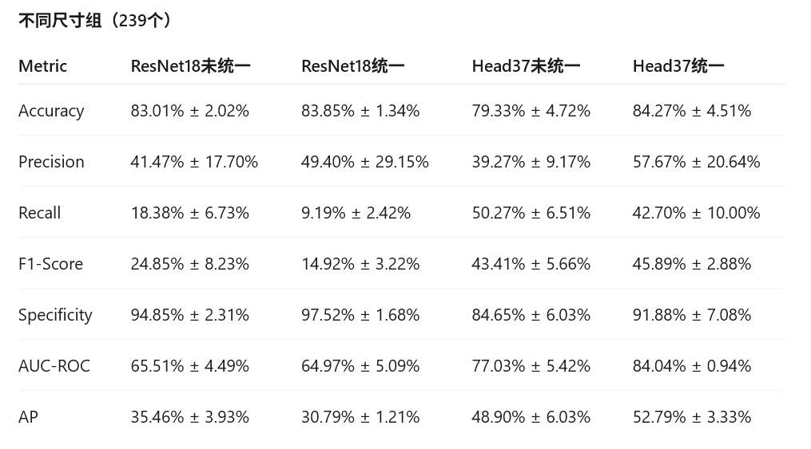
3 研究进展
统一尺寸实验
外部测试结果和分析
不同尺寸组使用25 μm分辨率，微小缺陷占用的体素更少，与模型训练使用的20 μm数据不匹配，因此性能明显较低。插值只能统一尺寸，不能恢复已经缺失的细节，还会平滑纹理，所以ResNet18效果下降；Head37因局部缺陷尺度更接近训练数据而略有提升，但仍明显低于原生同尺寸组。

Slide 15


3 研究进展
存在的问题
外部板灰度，尺寸还有其他因素与初始板有差异
外部测试集部分标签可能标注错误
头部区域提取算法不准确
能否提前知道钻孔长度？

Slide 16
4 下一步工作计划
重新检查标签
改进头部定位算法
多板训练

